Slide 1
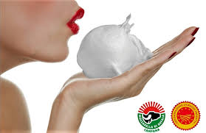
Mozzarella di bufala Campana D.O.P

Slide 2
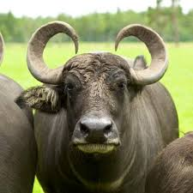
Bufala mediterranea italiana
Animale longevo e forte
Pesa intorno ai 5 quintali
Partorisce solo un figlio
Non teme il caldo
Razza riconosciuta in Italia nel 2000
Sa qualcuno di voi che cosa caratterizza la razza „Mediterranea Italiana“ ?

Slide 3
Un po' di storia…
XII secolo testimonianze dei Monaci del monastero di San Lorenzo in Capua
XVI secolo testimonianze della prima commercializzazione di derivati del latte di bufala
XVIII secolo prodotto di largo consumo

Slide 4
Che cos´è mozzarella
Termine… da dove proviene?
Formaggio fresco a pasta filata
Prodotta esclusivamente con latte di bufala proveniente dalla zona di origine
Processo tecnologico rispondente al disciplinare di produzione
D.O.P dal 1996

Slide 5
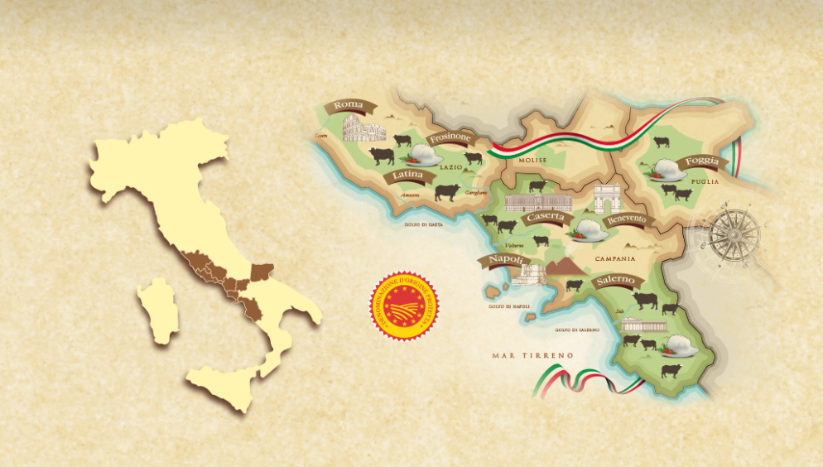
Aree di produzione

Slide 6
Produzione
Latte
Diversa composizione
Ricco di proteine, grassi e calcio
Assenza di carotenoidi = colore bianco porcellanato della mozzarella
Trasporto dell´latte in tempi brevissimi

Slide 7
Prodotto e confezione
Ogni confezione deve riportare le seguenti indicazioni:
nome completo della denominazione Mozzarella di Bufala Campana
presenza del logo con aldisotto gli estremi di legge nazionali
(D.P.C.M. 10/5/93) e comunitari (Reg. CE n.1107/96), oltre al numero di autorizzazione del caseificio (AUT. CONSORZIO TUTELA N. 000/00/0000).

